Slide 1
Capítulo 1 y más

Slide 2

Video DotCSV
¿Qué es el Machine Learning?
*(primeros 4 minutos)

Slide 3
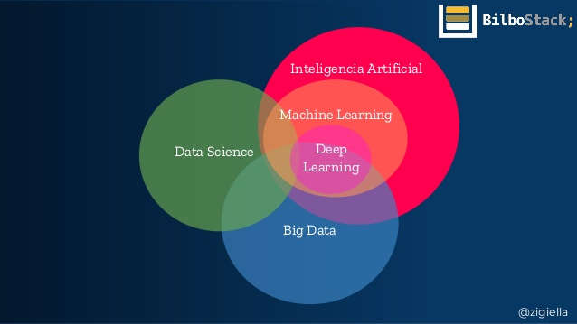

Slide 4
¿Cuándo y por qué usar ML?
Susan Athey: Permite Mayor flexibilidad relación en espacio de covariadas con pocos datos
Problemas con soluciones muy complejas de programar (p.j. Muchos if)
Problemas de optimización sin solución buena de traditional approaches
Entornos dinámicos
Getting Insights about Complex Problems and large amounts of data

Slide 5

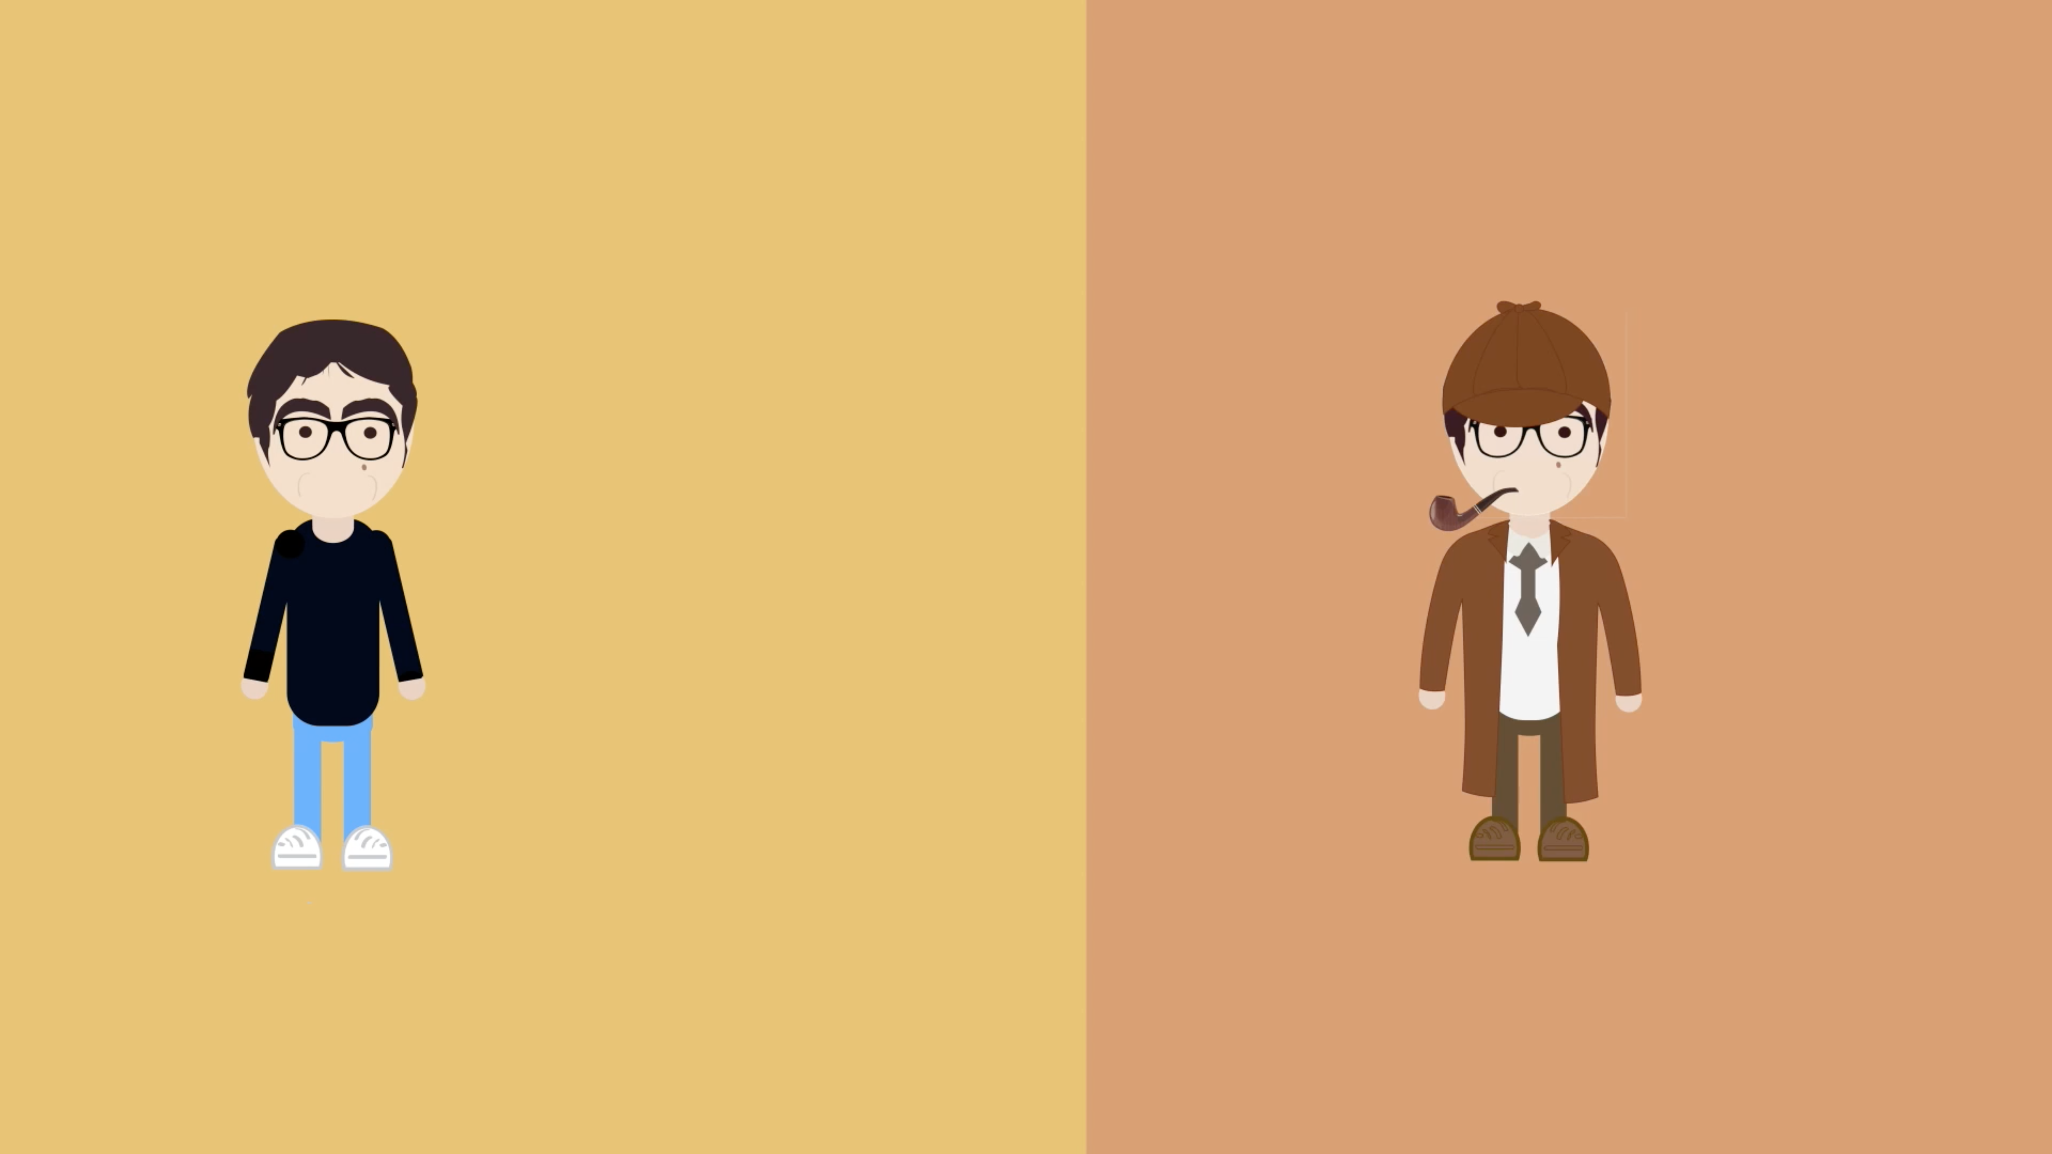
Predicción o Clasificación
Identificación

Slide 6

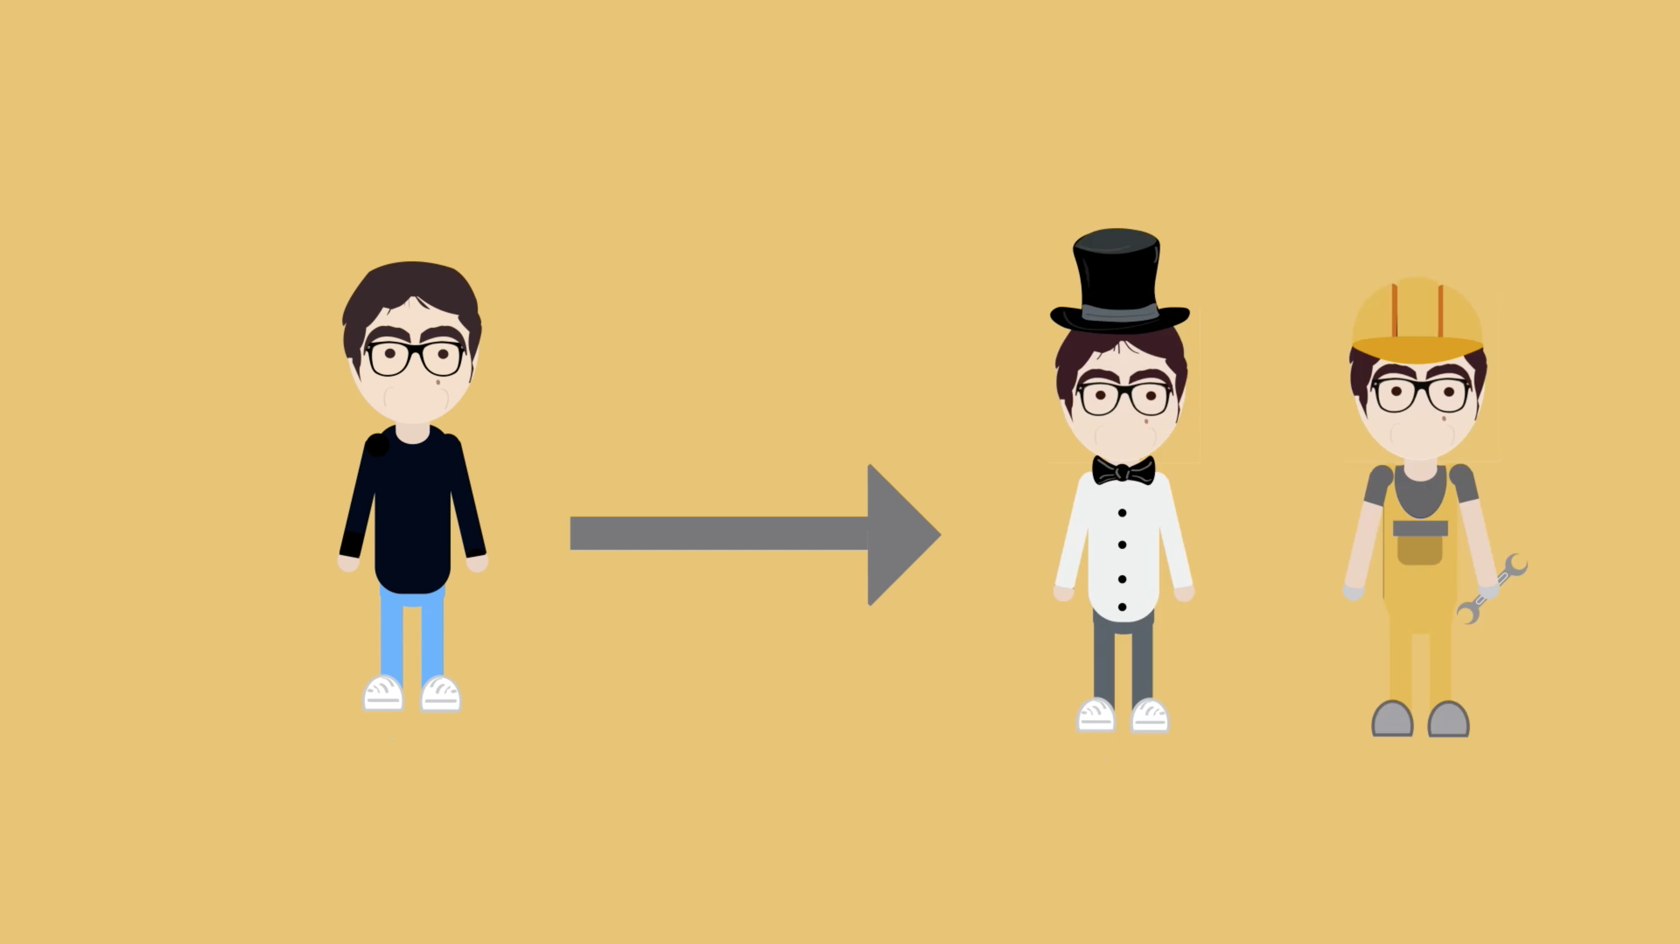

Slide 7

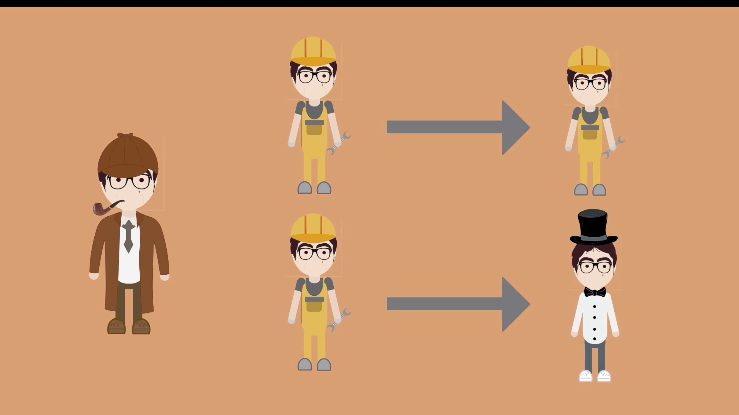


Slide 8
Machine Learning
Unsupervised Learning
Reinforcement Learning
Dimensionality Reduction
Supervised Learning
Prediction or Regression
Classification
Clustering

Slide 9
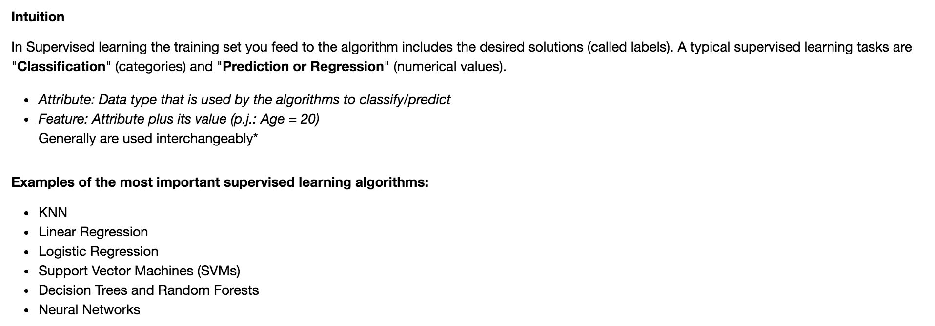
Supervised Learning

Slide 10
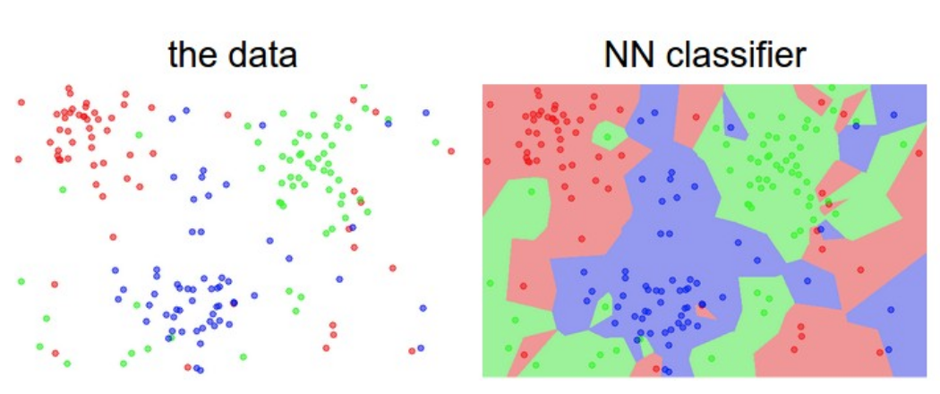

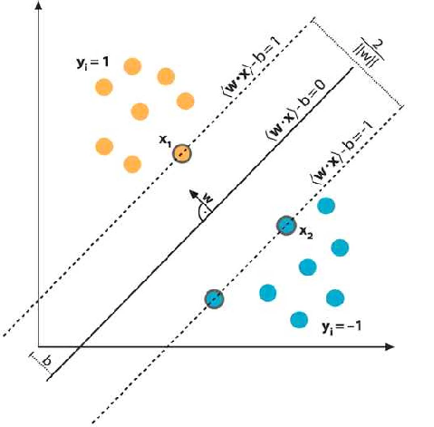
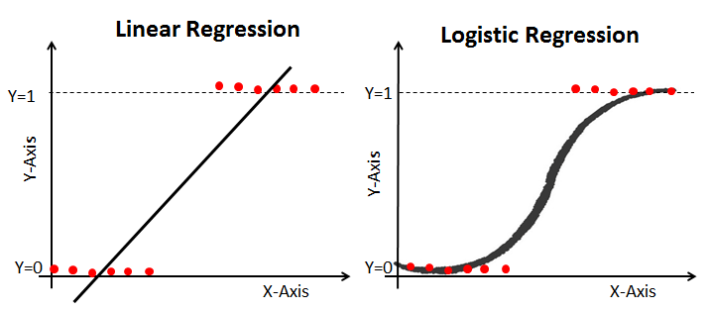
Supervised Learning

Slide 11
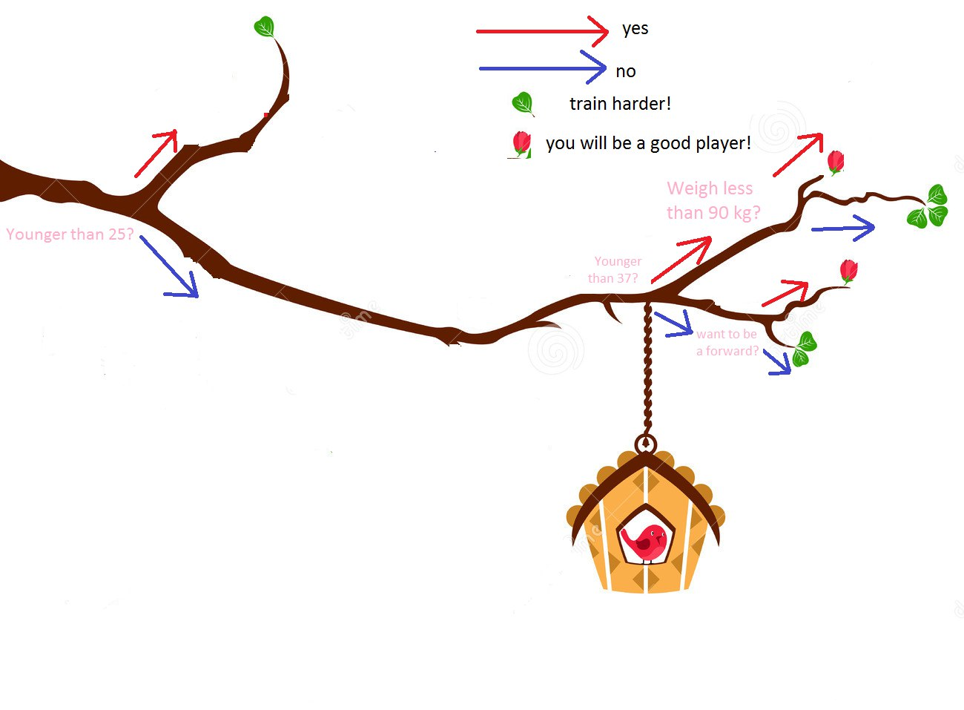
Supervised Learning

Slide 12
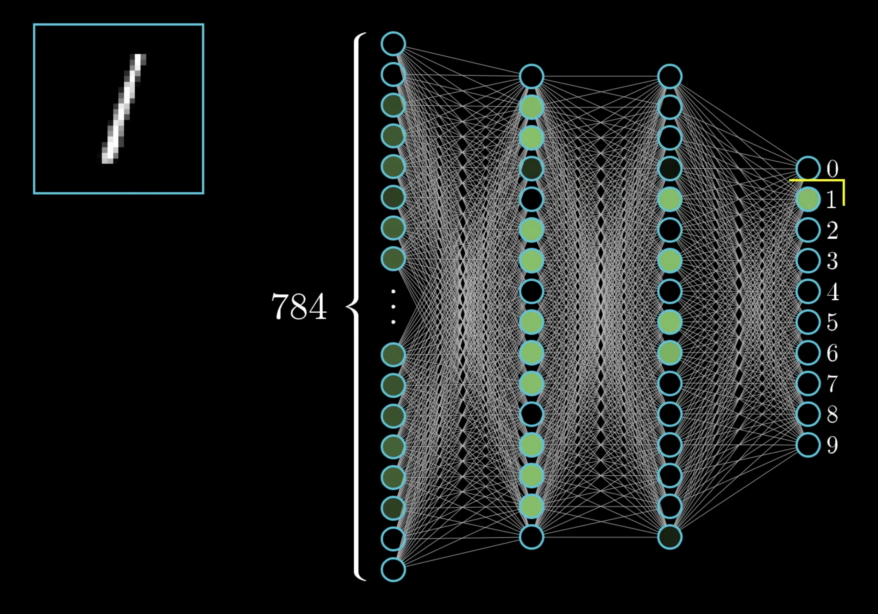
Supervised Learning

Slide 13
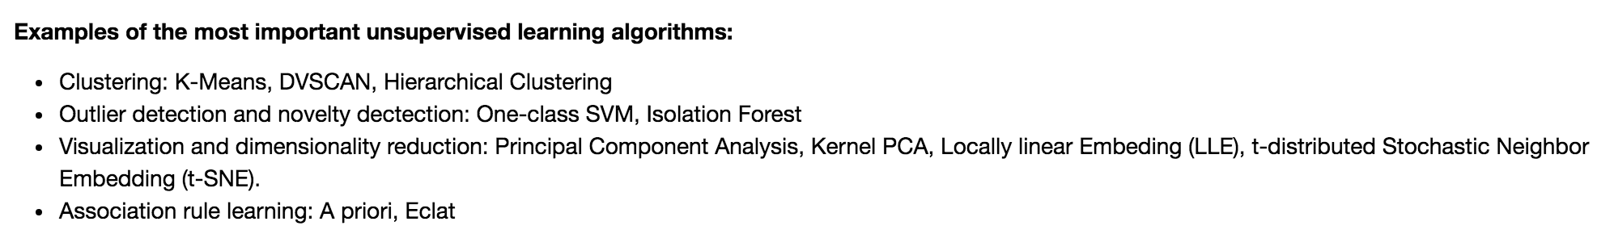
Unsupervised Learning

Slide 14
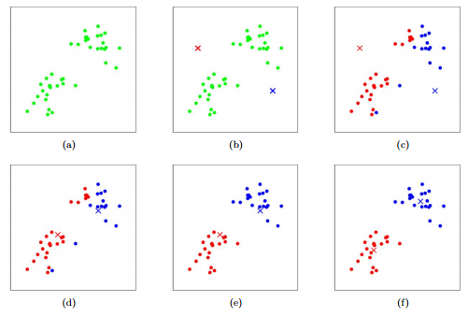
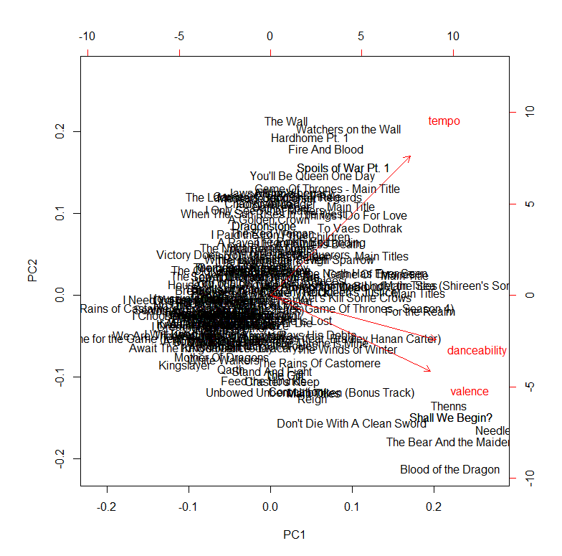
Unsupervised Learning

Slide 15

Reinforcement Learning
Video Hide and Seek

Slide 16
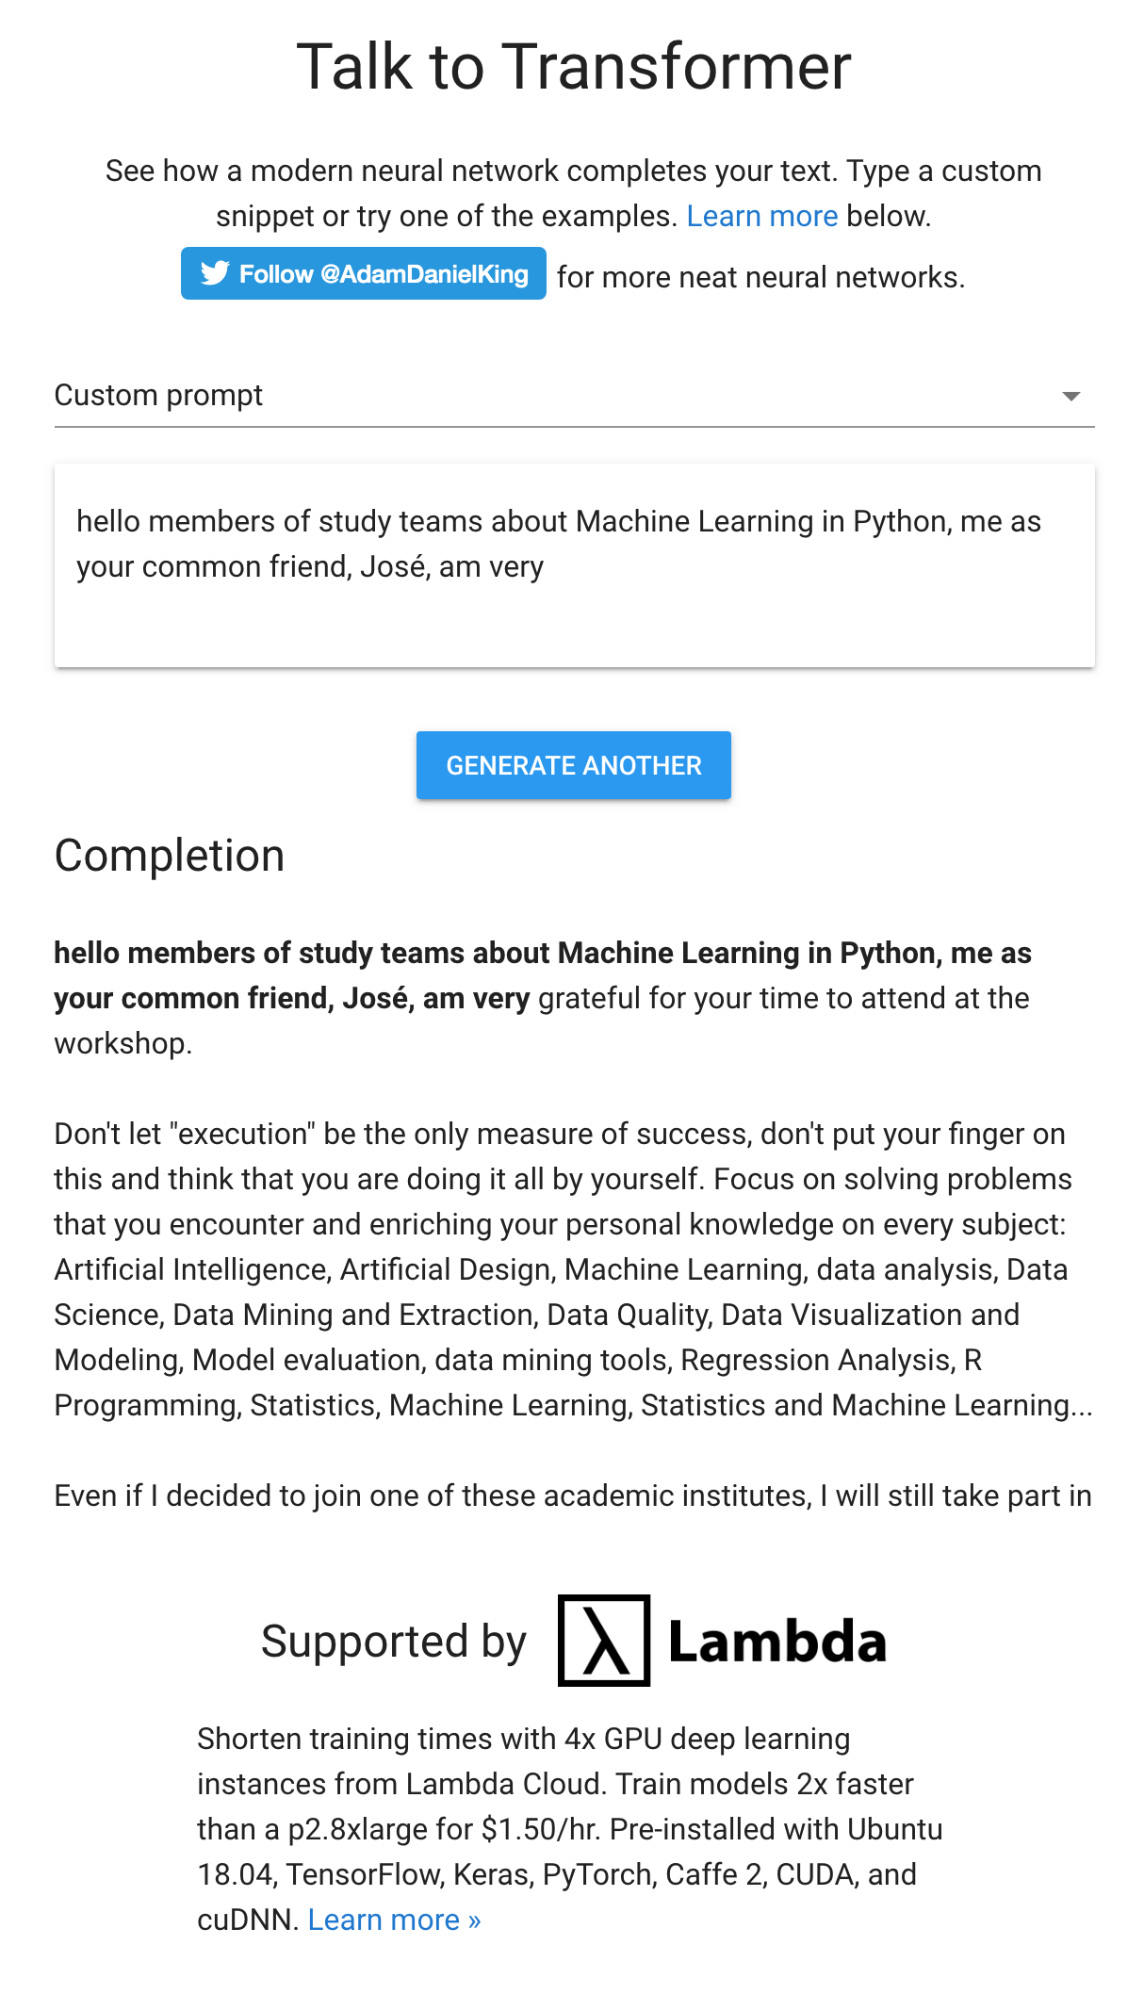


Otros
thispersondoesnotexist.com
thiscatdoesnotexist.com
talktotransformer.com

